Slide 1
BP神经网络
权鑫
2013年9月5日

Slide 2
Feedforward
+1
+1
Input Layer
Hidden Layer
Output Layer

Slide 3
Cost Function

Slide 4
Sigmoid Function

Slide 5
Backpropagation
+1
+1
Input Layer
Hidden Layer
Output Layer

Slide 6
Gradient Cost Function

Slide 7
随机初始化

Slide 8
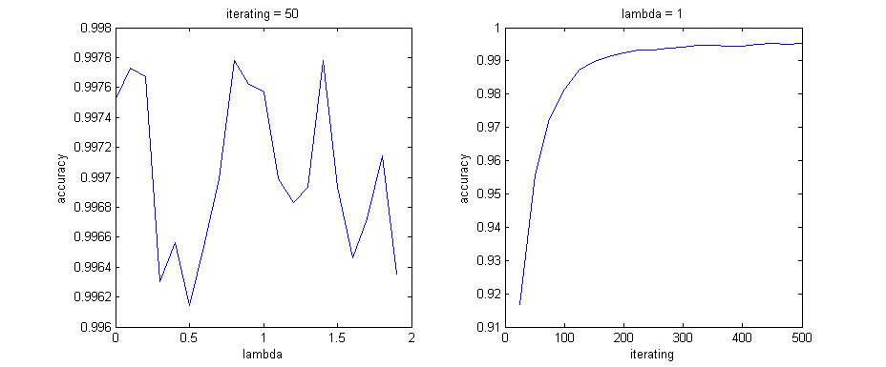
实验
数据集：UCI手写数字数据集（已数字化）
训练集：1934*1024；测试集：946*1024
隐藏层节点：25个

Slide 9
实验分析
1. 迭代次数为50时，测试正则化系数影响
由实验结果可以看出当前情况下，改变正则化系数对正确率影响不大。
大约是由于由于数据集中不含有噪声，使得正则化系数作用不明显。
2. 正则化系数为1时，测试迭代次数影响
由实验结果可以发现，随着迭代次数的增加，正确率逐渐上升，并在迭代次数达到一定值之后趋于稳定。

